Slide 1
Lingua Dictionary
Номинация: «Цифровой проект»
Автор: Сусак Анна, 6 класс
Образовательная организация:
ГБПОУ «Воробьевы горы», Центр «На Донской»
Руководитель проекта:
Митина Марина Михайловна
Москва 2021

Slide 2
Аннотация
Основная идея проекта:
Использование интерактивной компьютерной программы для обучения школьников иностранным языкам
(увеличение словарного запаса, правописание и произношение слов).
Проблемы, которые освещает и решает проект:
- слабая заинтересованность обучающихся;
- плохая подготовка молодых учителей;
- устаревшие методы работы, отсутствие интерактивных
материалов для работы с детьми.

Slide 3
Аналоги
учебники (Incredible English, Fly High)
мультфильмы (Gogo Loves English, Little Bear)
Преимущества проекта перед аналогами:
интерактивность
простота в использовании
доступность (компьютерная программа бесплатна)

Slide 4
Цель
Разработать бесплатную интерактивную компьютерную
программу на языке Python для обучения школьников
иностранным языкам.

Slide 5
Задачи
- проектирование игрового процесса (описание правил и структуры программы);
- создание пользовательского интерфейса (программирование пунктов меню, спрайтов, фонов);
- создание уровней компьютерной программы;
- тестирование кода, исправление ошибок;
- планирование развития проекта в будущем.

Slide 6
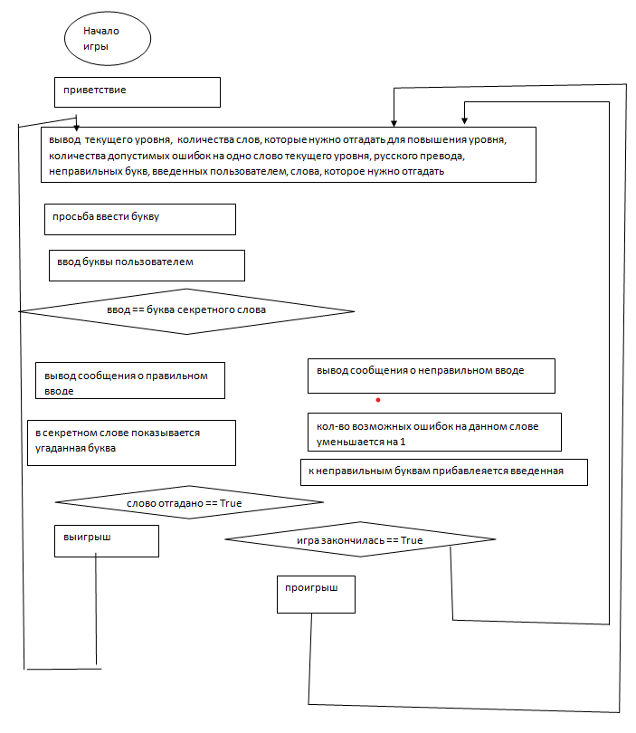
Описание логики игры в виде блок схемы

Slide 7
Этапы работы над проектом
1. Поиск аналогов и обработка информации о них
2. Продумывание сценария собственной компьютерной
программы
3. Продумывание пользовательского интерфейса
4. Продумывание уровней
4. Написание скриптов
5. Тестирование
6. Исправление ошибок

Slide 8
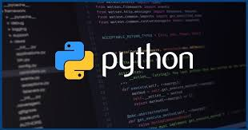
Представление проекта
Основные характеристики:
Программа написания - Python 3.8.3 IDLE
Объем - 600 строк кода

Slide 9
Представление проекта
Скриншоты программы:
https://disk.yandex.ru/d/sJC_TW2H7fe8ig?w=1
Программа:
https://disk.yandex.ru/d/Wst5fzn7NZDU3g?w=1

Slide 10
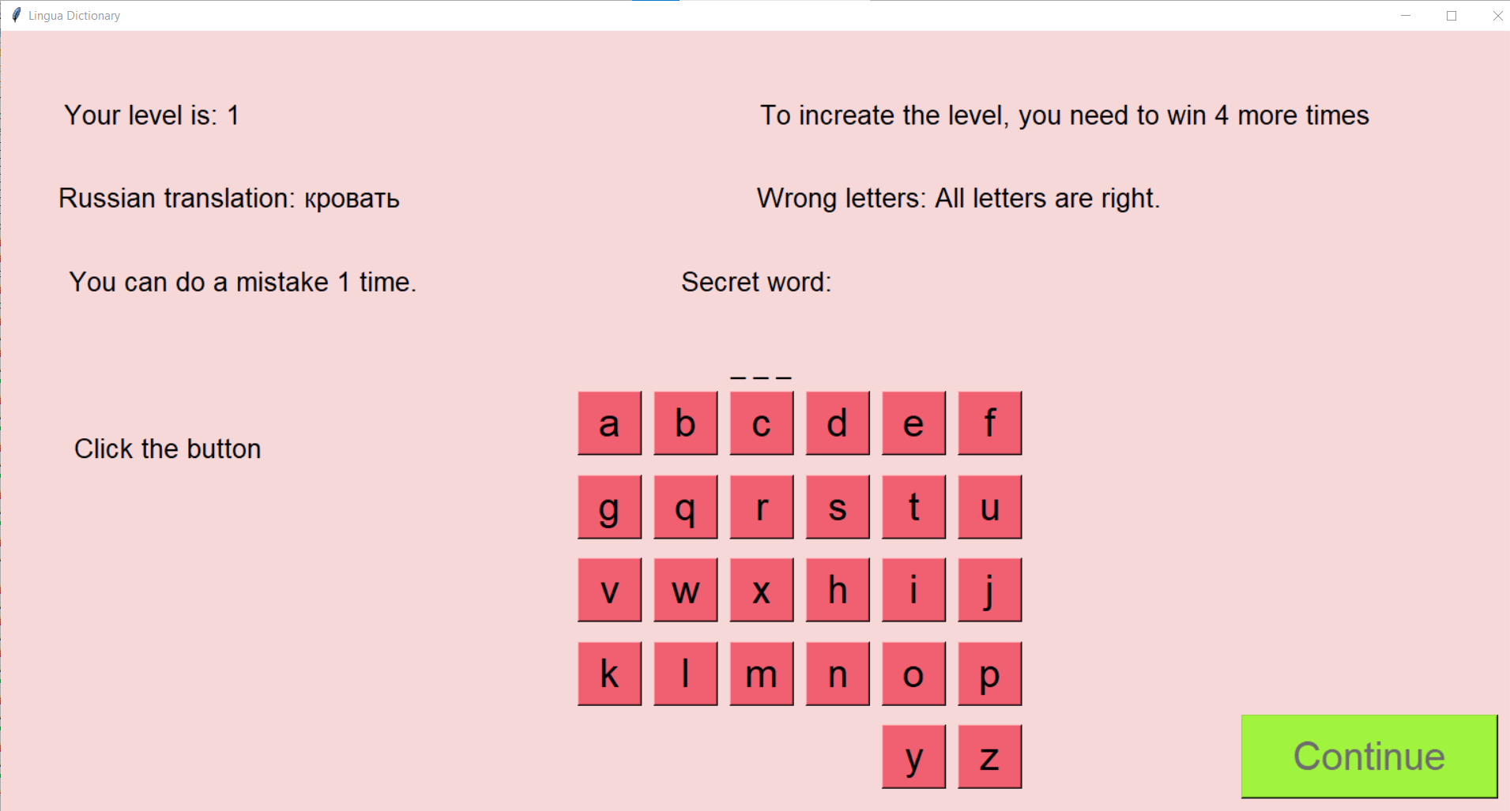


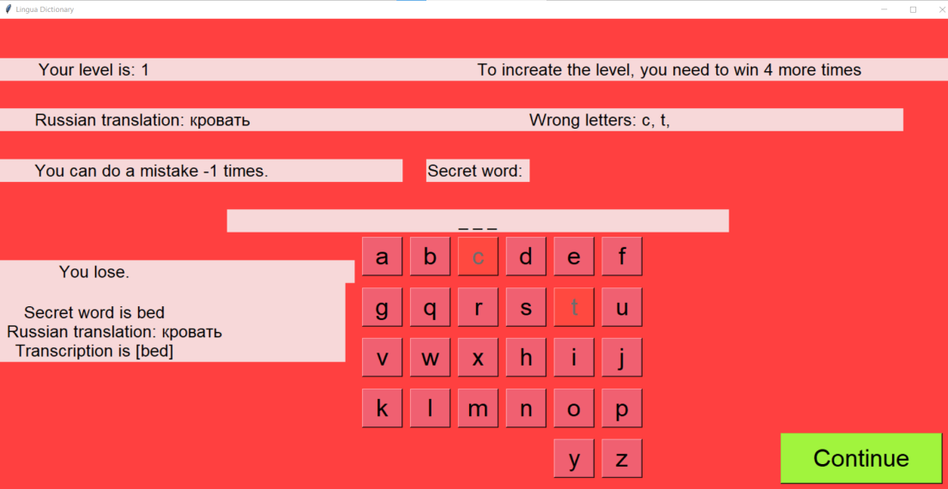
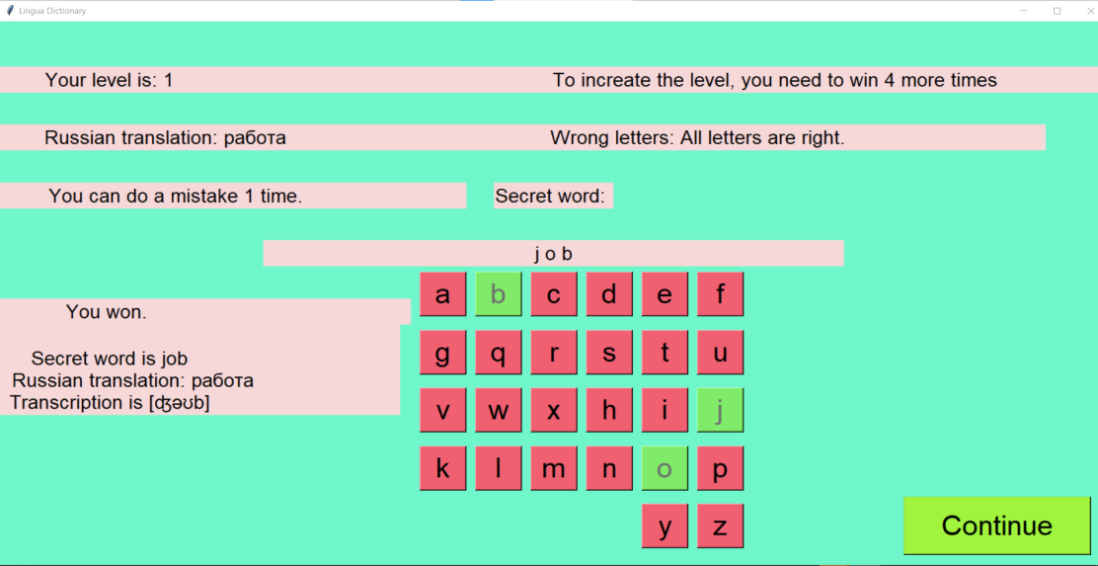
Представление проекта
Стартовая страница
Изменение информации об ошибке
Проигрыш
Выигрыш

Slide 11
Результаты работы над проектом
1. Вывод текущей информации:
- уровень,
- перевод загаданного слова,
- информация о количестве допустимых ошибок,
- информация о необходимом количестве правильных ответов для повышения уровня,
- информация об ошибках пользователя при выборе букв,
- кнопки с буквами,
- кнопка continue для продолжения роботы с программой.
2. Запрограммированы:
- нажатие пользователем кнопок с буквами, continue,
- подсветка кнопок при верном и неверном выборе буквы,
- обновление информации с неверными буквами,
- обновление количества допустимых ошибок;
- изменение цвета фона при выигрыше и проигрыше, при смене уровня;
- обновление информации об уровне, количестве слов для повышения уровня.

Slide 12

Дальнейшее развитие проекта
Планируется:
проработать содержание (разделение на темы,
увеличение количества слов и уровней);
адаптировать игру под другие языки и все возраста

Slide 13
Применимость проекта
Проект может быть использован:
- на уроках иностранного языка в школах для обучения новым темам и текущего контроля знаний обучающихся;
- для самостоятельного изучения школьниками новых
иностранных слов и их правописания.

Slide 14
Обеспечение проекта
Программа, используемая при создании проекта:
Python 3.8.3 IDLE
Источники информации:
- интернет ресурсы
- Pinterest

